Slide 1

TRƯỜNG TIỂU HỌC PHÚC LỢI

Slide 2
KHỞI ĐỘNG

Slide 3


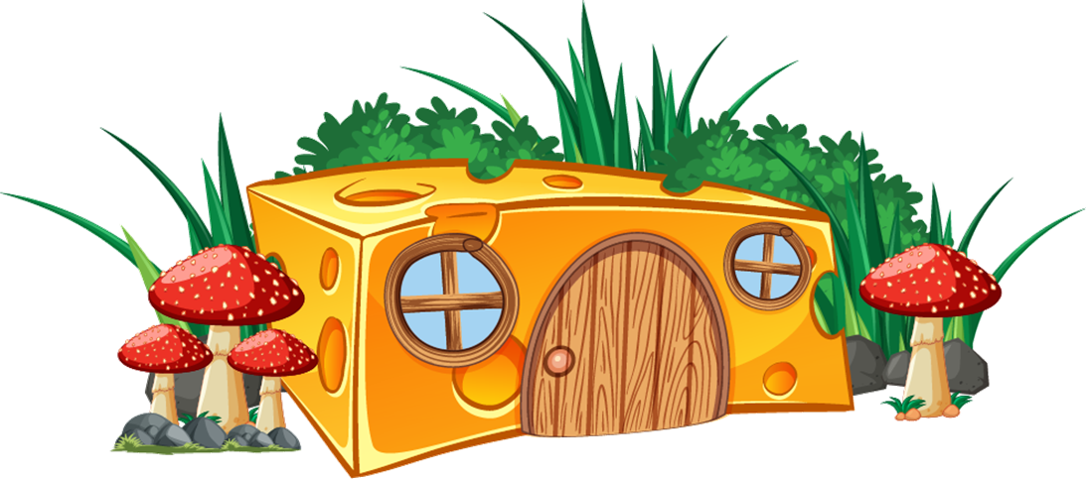






XÂY NHÀ CHO THỎ

Slide 4









Slide 5



Câu hỏi: Tính
5 + 32
82
37
28
73

Slide 6
Câu hỏi: Điền số thích hợp vào chỗ chấm
34 + …. = 37
4
1
2
3

Slide 7

Câu hỏi:
Cây bưởi nhà Lan có 97 quả. Mẹ Lan hái xuống 20 quả. Hỏi trên cây còn lại bao nhiêu quả bưởi?
37 quả bưởi
42 quả bưởi
77 quả bưởi
43 quả bưởi

Slide 8
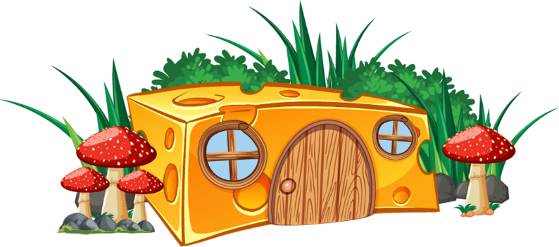
Câu hỏi: Điền dấu >, <,=?
86 - 64 ………… 22
<
>
=

Slide 9
SGK- 64,65
BÀI 33
LUYỆN TẬP CHUNG
TIẾT 1

Slide 10


Slide 11
1
a) Tính:
20 + 5
36 + 40
57 – 40
74 – 24
2
0
3
6
5
7
7
4
+
+
–
–
5
4
0
4
0
2
4
2
5
7
6
1
7
5
0

Slide 12
1
b) Tính nhẩm:
20 + 30 = ?
40 + 10 = ?
50
50
70 – 20 = ?
90 – 40 = ?
50
50

Slide 13
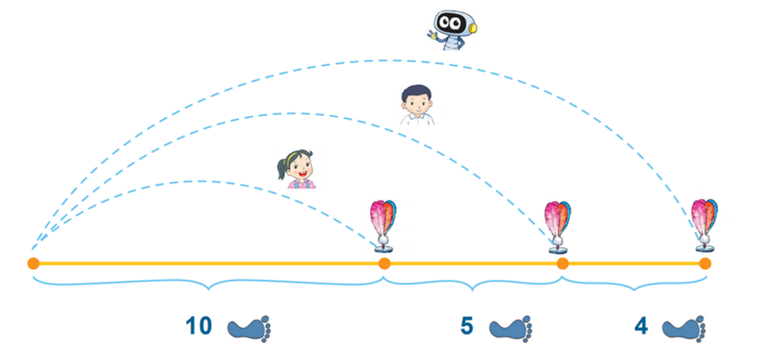
2
Mai, Việt và Rô-bốt chơi đá cầu. Em hãy tìm số bước chân thích hợp.

Slide 14



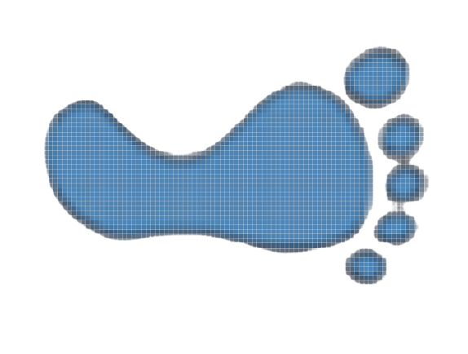
2
Mai, Việt và Rô-bốt chơi đá cầu. Em hãy tìm số bước chân thích hợp.
?
?
?
10

Slide 15
2
Mai, Việt và Rô-bốt chơi đá cầu. Em hãy tìm số bước chân thích hợp.
?
?
?
10
15

Slide 16
2
Mai, Việt và Rô-bốt chơi đá cầu. Em hãy tìm số bước chân thích hợp.
?
?
?
10
15
19

Slide 17
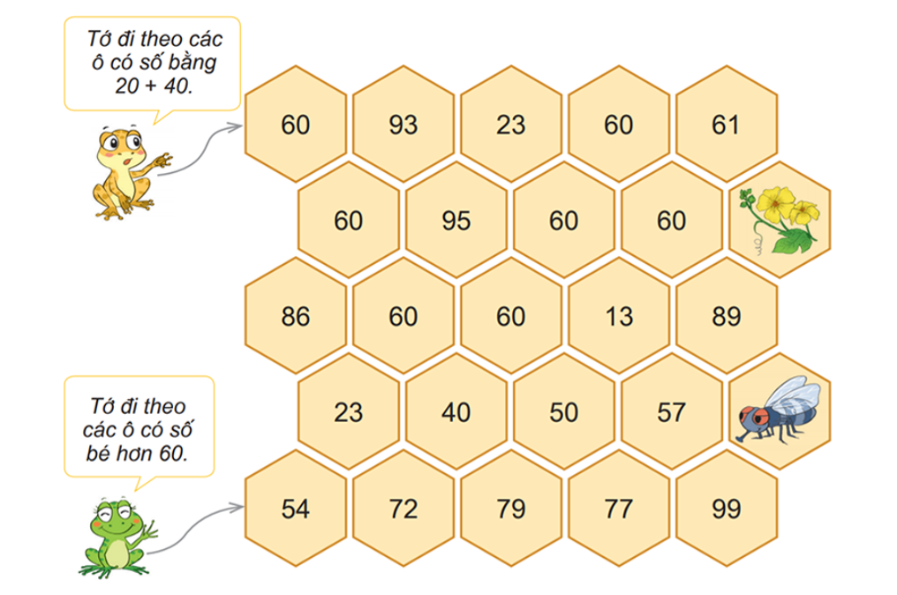
3
Chú ếch nào được ăn hoa mướp?
60
60
60
60
60
60
60
60
13
23
40
50
57
54

Slide 18
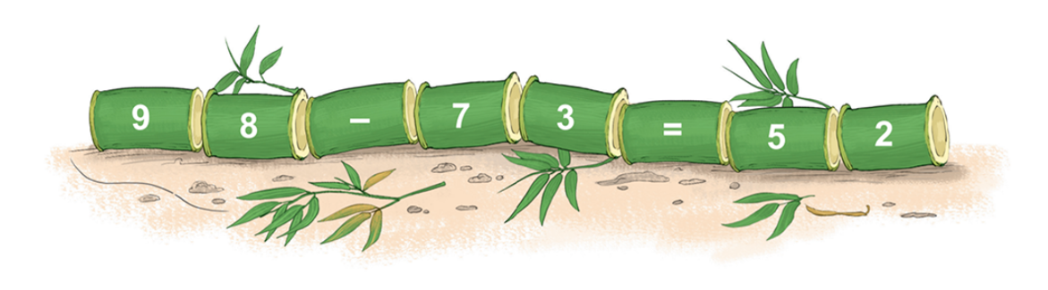
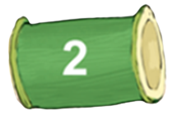
Anh Khoai phải sắp xếp các đốt tre thành phép tính đúng. Nhưng do vội quá nên anh xếp nhầm hai đốt tre. Em hãy xếp lại giúp anh Khoai nhé!
4
2
5

Slide 19


